Slide 1
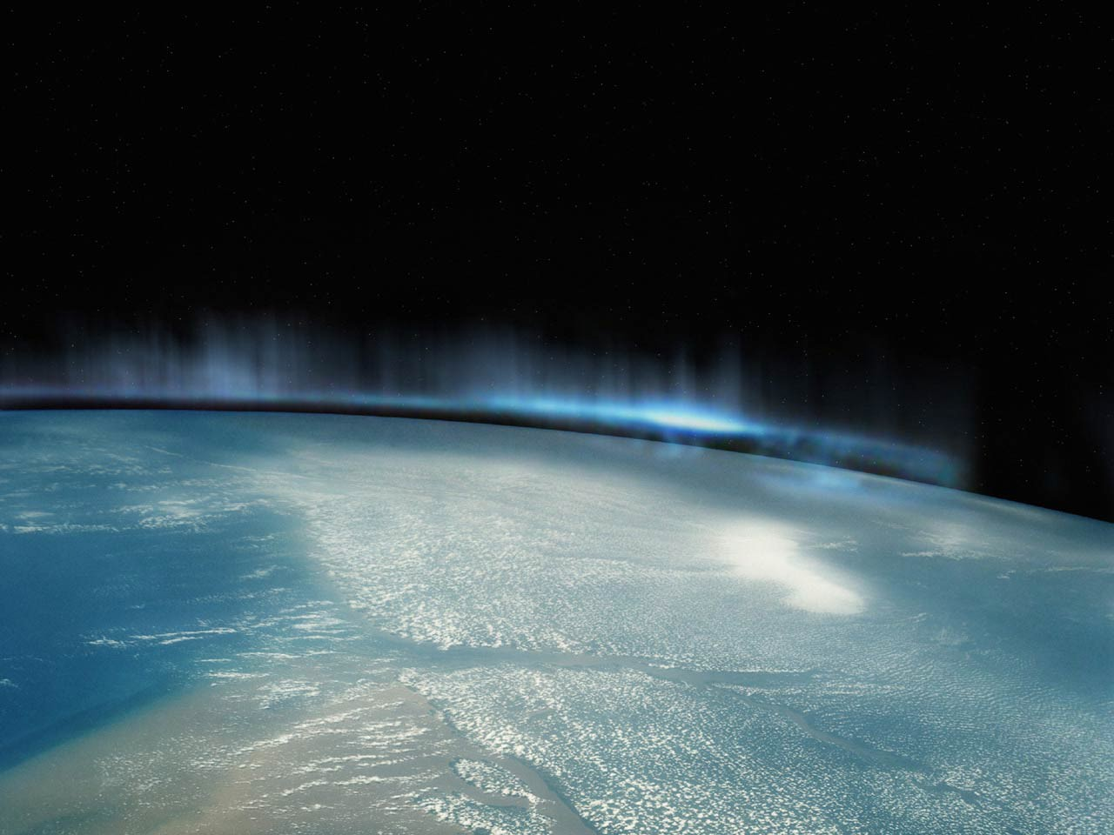


I raggi cosmici:
cosa sono e come osservarli

Slide 2
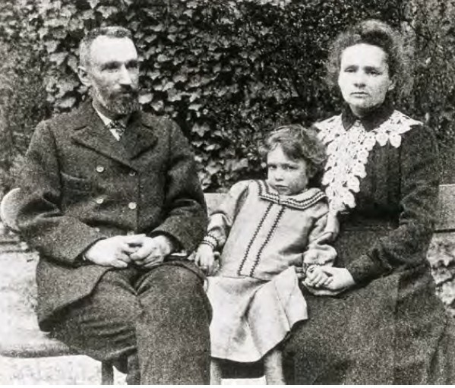
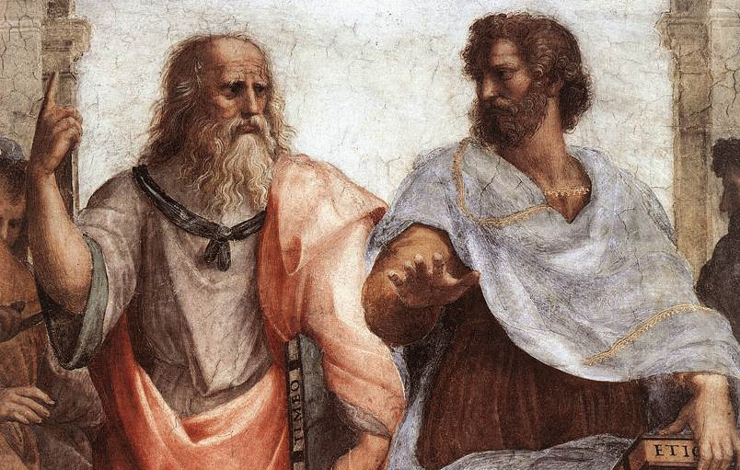
Radioattività naturale
1900: Becquerel, Marie e Pierre Curie descrivono la radioattività naturale: campioni di elementi radioattivi emettono “raggi” capaci di penetrare la materia (ad es: impressionare lastre fotografiche)
Si osserva però un livello costante di radioattività anche in assenza di elementi radioattivi
Da dove viene questa radioattività naturale?
Dal suolo? Dal Sole?
Dall’atmosfera? Dallo spazio?
●
●
●
Nel primo decennio del ‘900 l’opinione dominante era che venisse dal suolo

Slide 3
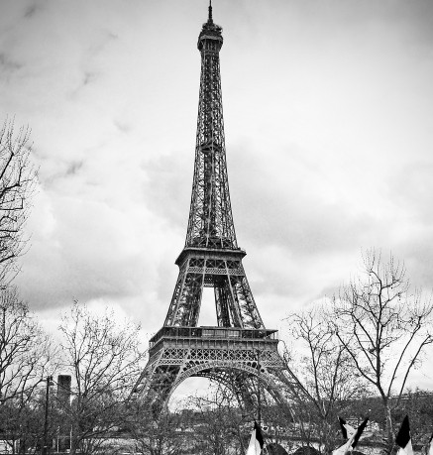
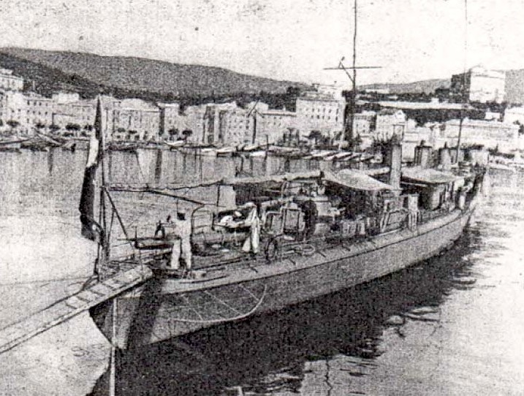
Prime misure di radioattività
Padre Wulf (~1910): misurare la radioattività sulla torre Eiffel e confrontarla con il suolo Radiazione dimezza salendo di ~330 m, ci si
aspettava che dimezzasse ogni ~80 m
Interpretato come conferma dell’opinione prevalente: la radioattività viene dal suolo
~300 m
Pacini (1908): ha a disposizione il caccia-torpediniere “Fulmine”, messo a disposizione dalla Regia Marina
A 3 metri di profondità a Livorno (e poi in ottobre a Bracciano) osserva una riduzione del 20%
della radioattività

Slide 4



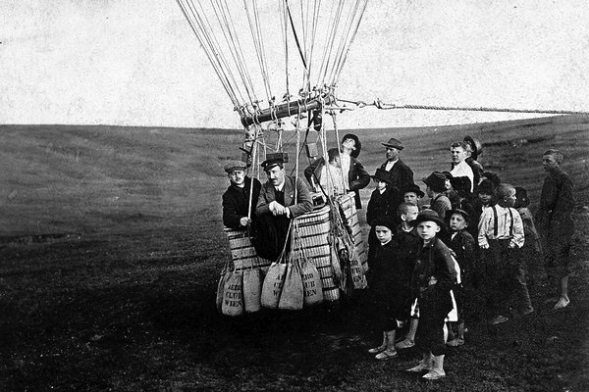

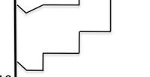

Victor Hess (~1912)
Victor Hess (1912): 7 voli in pallone, fino a 5300 metri
I risultati mostrano che la radioattività cresce
rapidamente oltre i 3000 metri
Hess conclude che parte della radiazione
viene dal suolo e parte dall’alto (fuori dalla Terra)

Slide 5
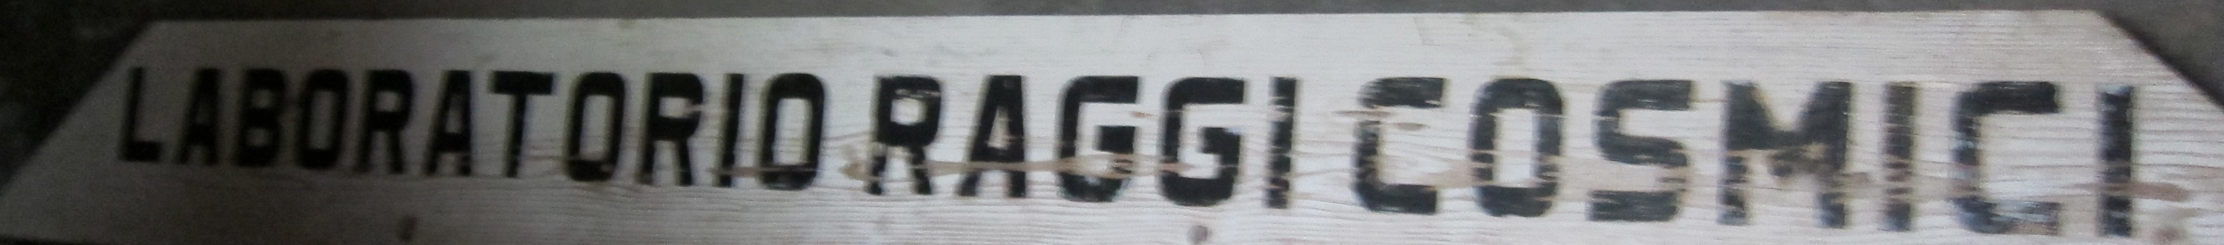
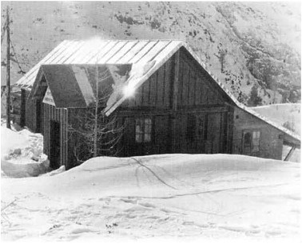
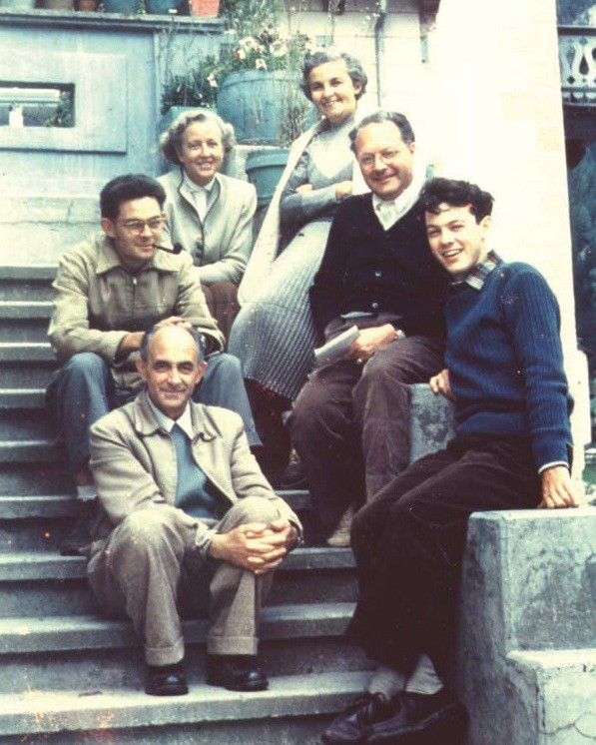
Il dopoguerra
Voli su pallone e laboratori sulle montagne
Roma, immediatamente dopo la guerra: laboratorio al Plateau Rosa
Padova, primi anni ‘50: il laboratorio del Fedaia (sotto la diga che raccoglie l’acqua di disgelo della Marmolada)
  Strumentazione di Rossi, Bassi, Someda
    Primo elettromagnete per la misura di quantità di moto dalla curvatura (lo vedete qui fuori in giardino)
    Visite di Fermi, Blackett, Powell
Poi inizia l’era degli acceleratori, e uno zoo di particelle…

Slide 6
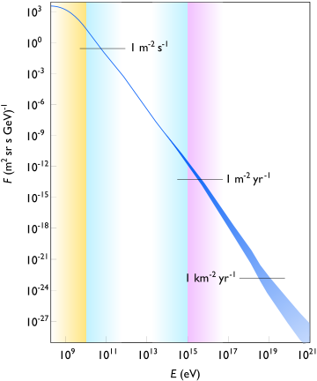
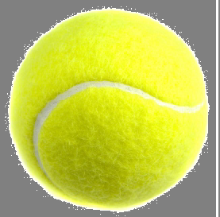
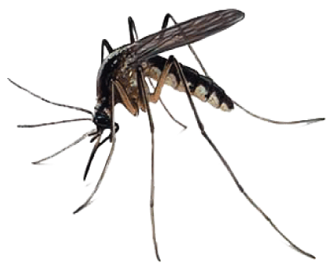
Cosa sono i raggi cosmici (primari)?
Sono particelle atomiche/subatomiche che arrivano sulla Terra
principalmente protoni (~90%) nuclei di elio (~9%)
elettroni (~1%)
raggi gamma (~0.1%)
Extragalattici?
●
Principalmente dal sole
●
●
Il flusso diminuisce rapidamente all’aumentare dell’energia
Una volta al secondo arriva sulla Terra una particella con la stessa energia di una pallina da tennis ben lanciata.
Energie 100 milioni di volte più grandi delle energie che riusciamo a produrre sulla Terra (ex: al CERN)
Ginocchio
Principalmente galattici
L H C
Caviglia
p
J

Slide 7
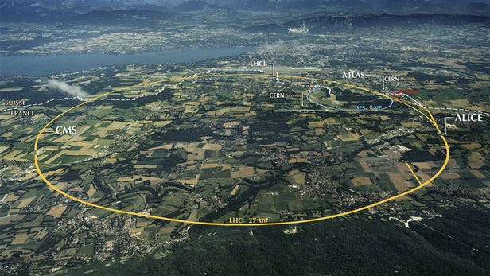

Energie
●
1 GeV = 10⁹ eV : energia minima per creare un protone (relazione di Einstein E=mc²)
7000 GeV = 7·10¹² eV = 7 TeV : energia di un protone accelerato in un fascio di LHC (energia cinetica di una zanzara)
6·10¹⁸ eV = 1 Joule : energia cinetica di una massa di 1 kg che cade da 10 cm di altezza
10²¹ eV: energia cinetica di una palla da tennis ben lanciata (sono le più grandi energie mai misurate in una particella singola, oltre cento milioni di volte più alte delle energie dei fasci di LHC al CERN)
●
●
●
~3 km
10²¹ eV
×100,000,000 !
7·10¹² eV

Slide 8
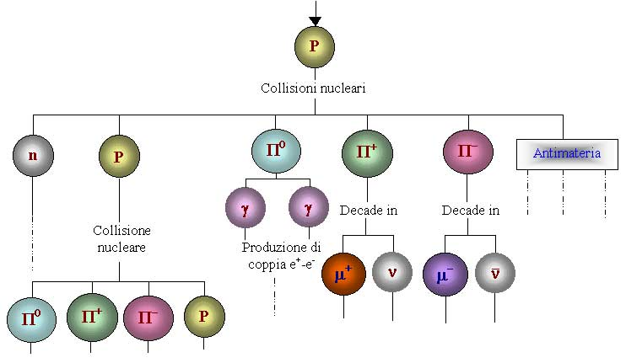
Raggi cosmici secondari (1)
~3 km

Slide 9
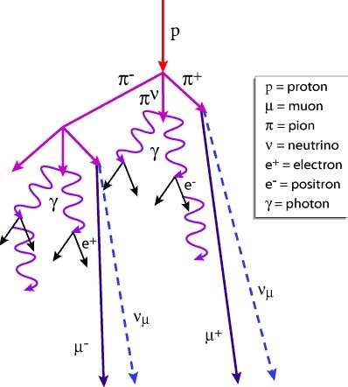
Raggi cosmici secondari (2)
~3 km

Slide 10
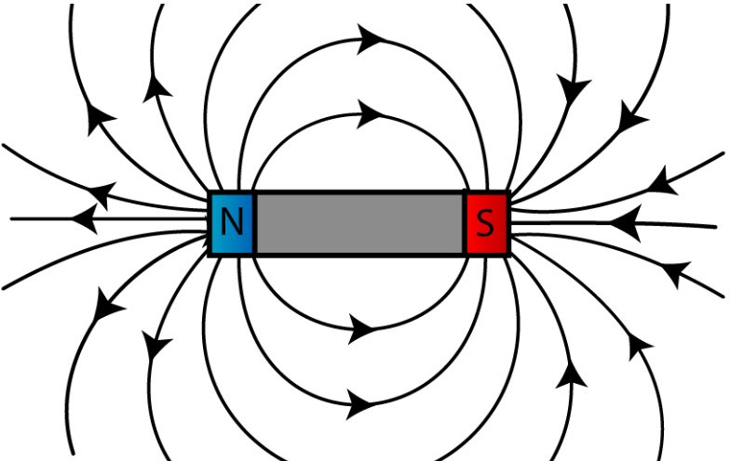

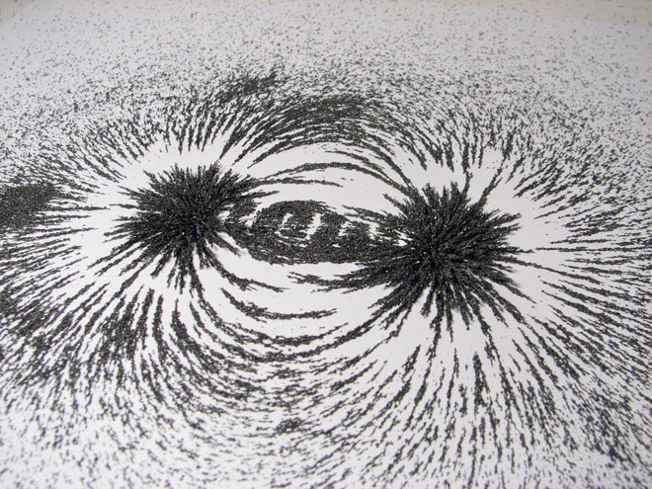


Viaggio
Dalla loro sorgente i raggi cosmici devono giungere fino a noi
Il loro viaggio dipende fortemente dalle loro caratteristiche: massa e sopratutto carica elettrica
Le particelle prive di carica viaggiano in linea retta (possono essere assorbite da ostacoli)
Le particelle cariche sono soggette alla forza di Lorentz: i campi magnetici le fanno curvare
Fissato il campo, la curvatura dipende da
massa, carica e velocità

Slide 11
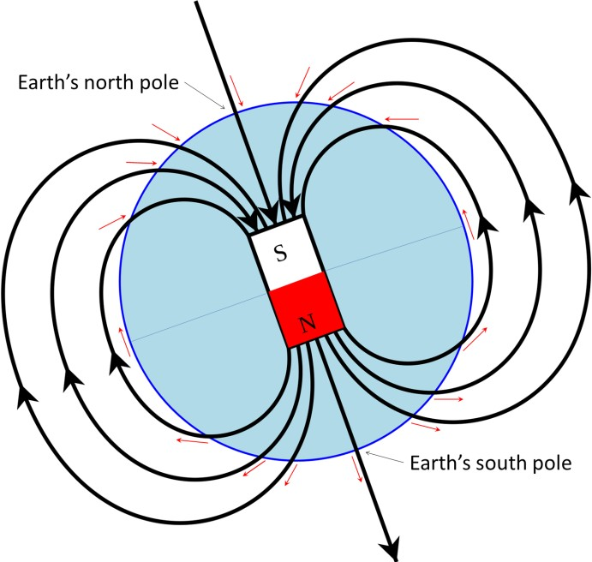
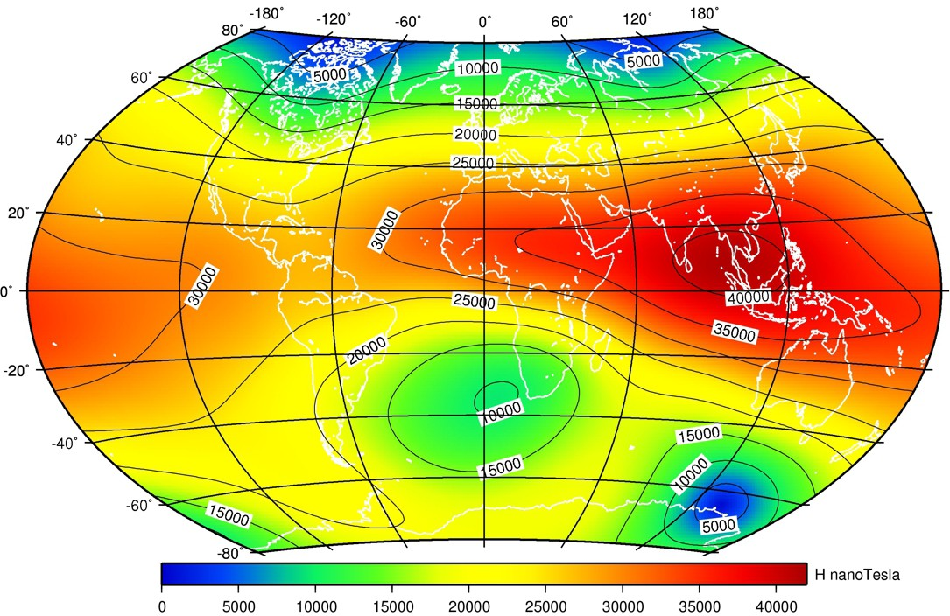
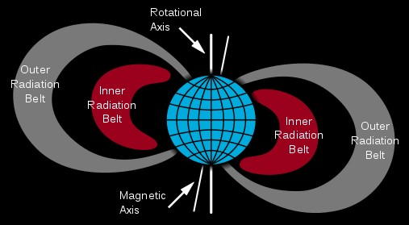
Schermo magnetico
Il campo magnetico terrestre è simile a quello generato da una barra magnetizzata (inclinato e spostato rispetto il centro)
Alcune particelle cariche verranno respinte (a bassa energia, o meglio rigidità → massa/carica)
Alcune rimangono intrappolate (“fasce radioattive”)
Alcune riusciranno a passare e a raggiungere l’atmosfera
●
●
Dipende dall’intensità del campo: dipenderà da dove mi trovo
NB: 90% dell’atmosfera entro 16 km

Slide 12
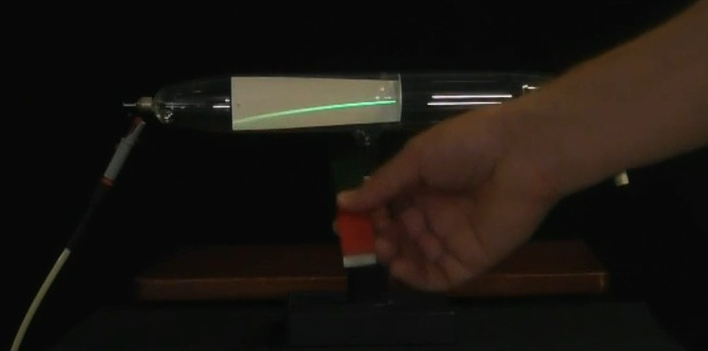
Esperimento: tubo catodico
https://www.youtube.com/watch?v=xntCkPJAp54

Slide 13
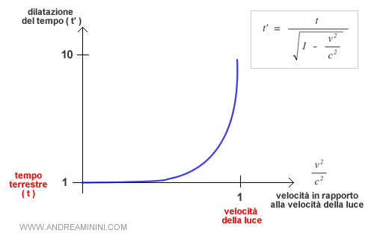

I muoni e la relatività ristretta
La vita media dei muoni è 2,2μs
Pur viaggiando a velocità elevatissima, non dovrebbero riuscire a raggiungere il livello del mare:
percorrerebbero meno di 600 metri.
Com’è possibile che giungano fino a noi?
La vita media di un muone si dilata fino a 64μs
Percorrendo i 12.000m che lo separano dal livello del mare.
$$∆t=\frac{{∆t}_{0}}{\sqrt{1−\frac{v^{2}}{c^{2}}}}$$
La relatività galileiana non vale per velocità così elevate
Relatività ristretta di Einstein
Dilatazione temporale

Slide 14
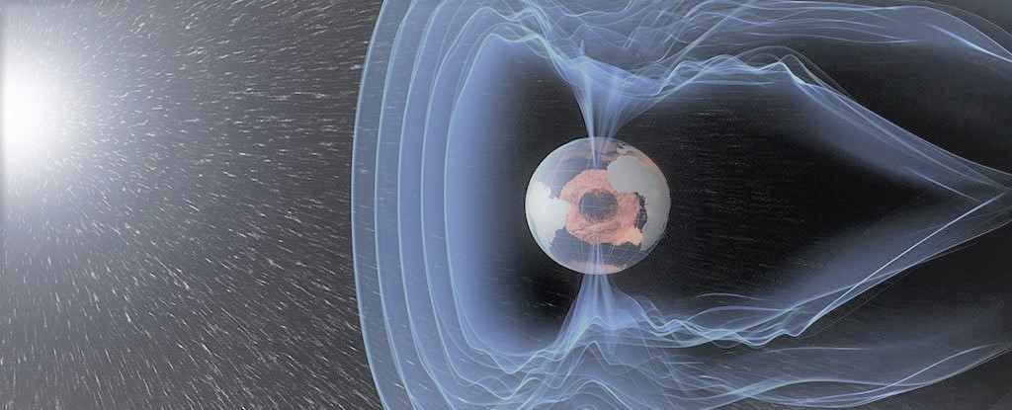
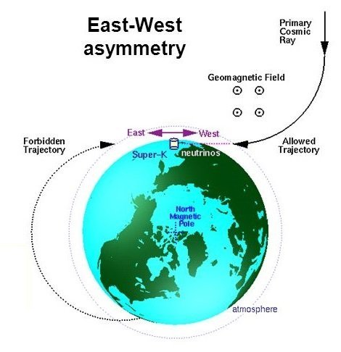
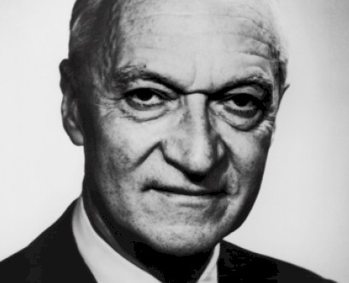
Effetto Est-Ovest
I raggi cosmici vengono leggermente deviati verso Est per effetto del campo magnetico terrestre.
Alle nostre latitudini non è particolarmente evidente.
Il primo a teorizzare tale fenomeno fu Bruno Rossi, che lo osservò successivamente in Etiopia.

Slide 15
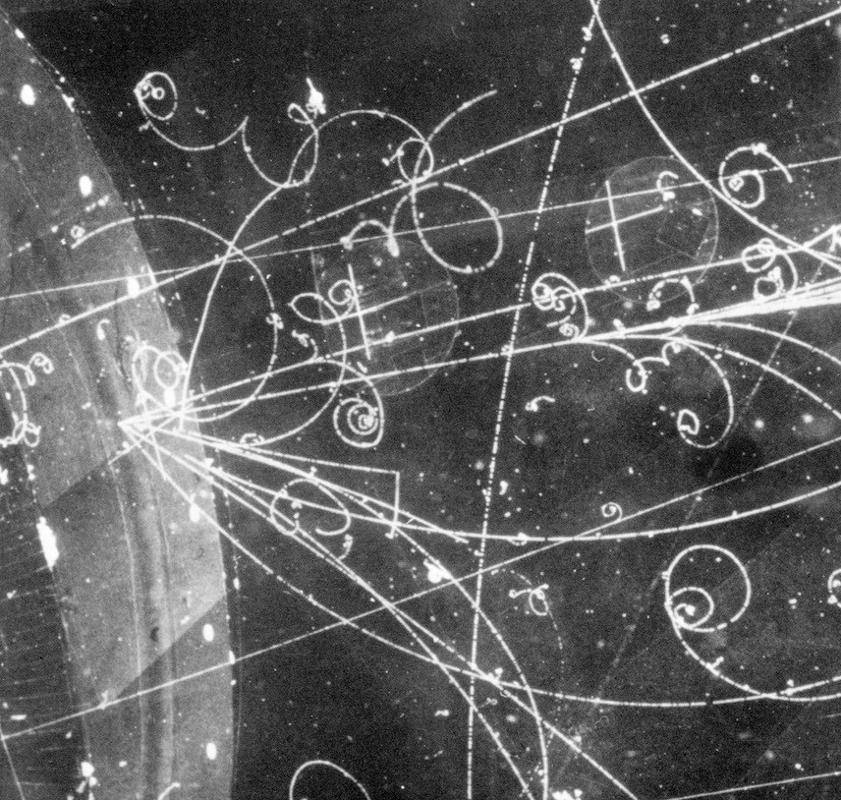
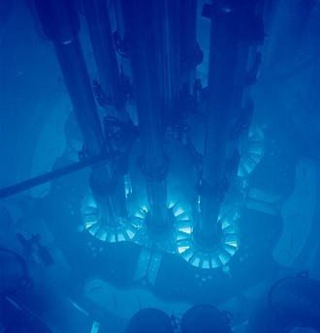
Come osservarli, a grandi linee
ionizzazione: le particelle cariche che si muovono in un mezzo strappano gli elettroni agli atomi del materiale, ad esempio osservo un segnale elettrico o luminoso 
radiazione Cherenkov: particelle che si muovono a velocità maggiore di quella della luce nel mezzo emettono un segnale luminoso
Vari altri meccanismi, ma questi sono i principali, e quelli che menzioneremo oggi
Ricordate: posso sfruttare la produzione di secondari e non osservare direttamente il raggio cosmico, ma la sua interazione con il materiale che causa l’emissione di particelle secondarie (es: luce)
12

Slide 16
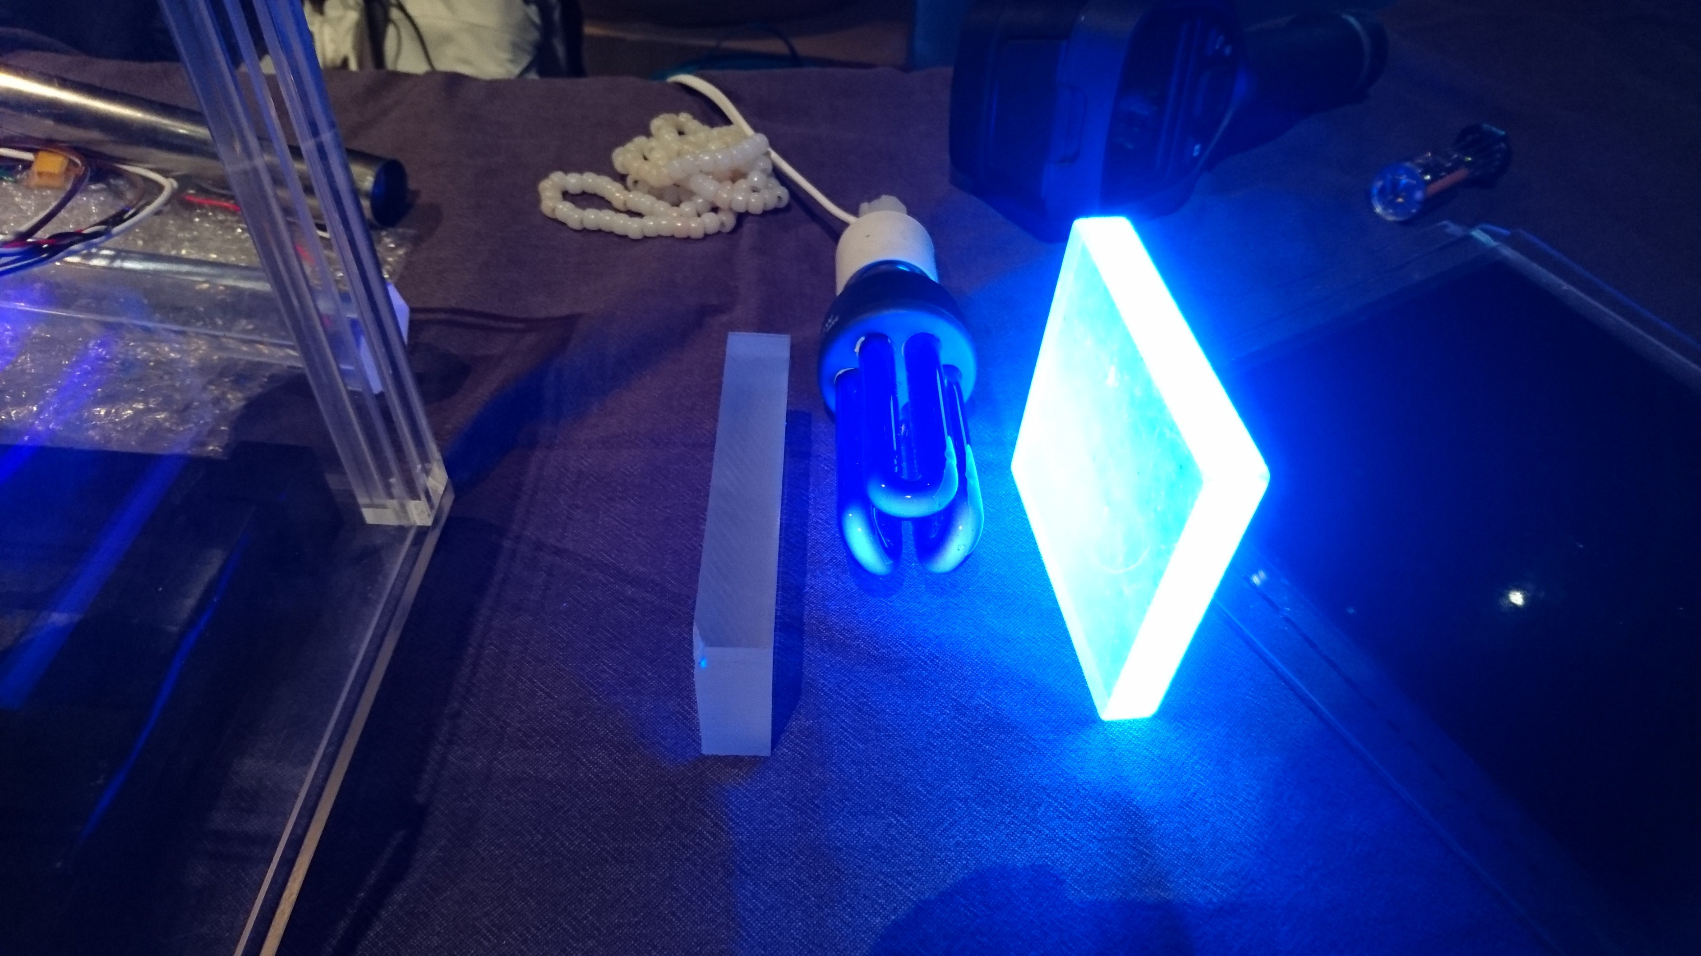
Scintillatori
La ionizzazione produce luce visibile
Sono nel telescopio che userete voi: misurerete il flusso di cosmici secondari in funzione dell’angolo dalla verticale
(credit: KTH)
3
1

Slide 17
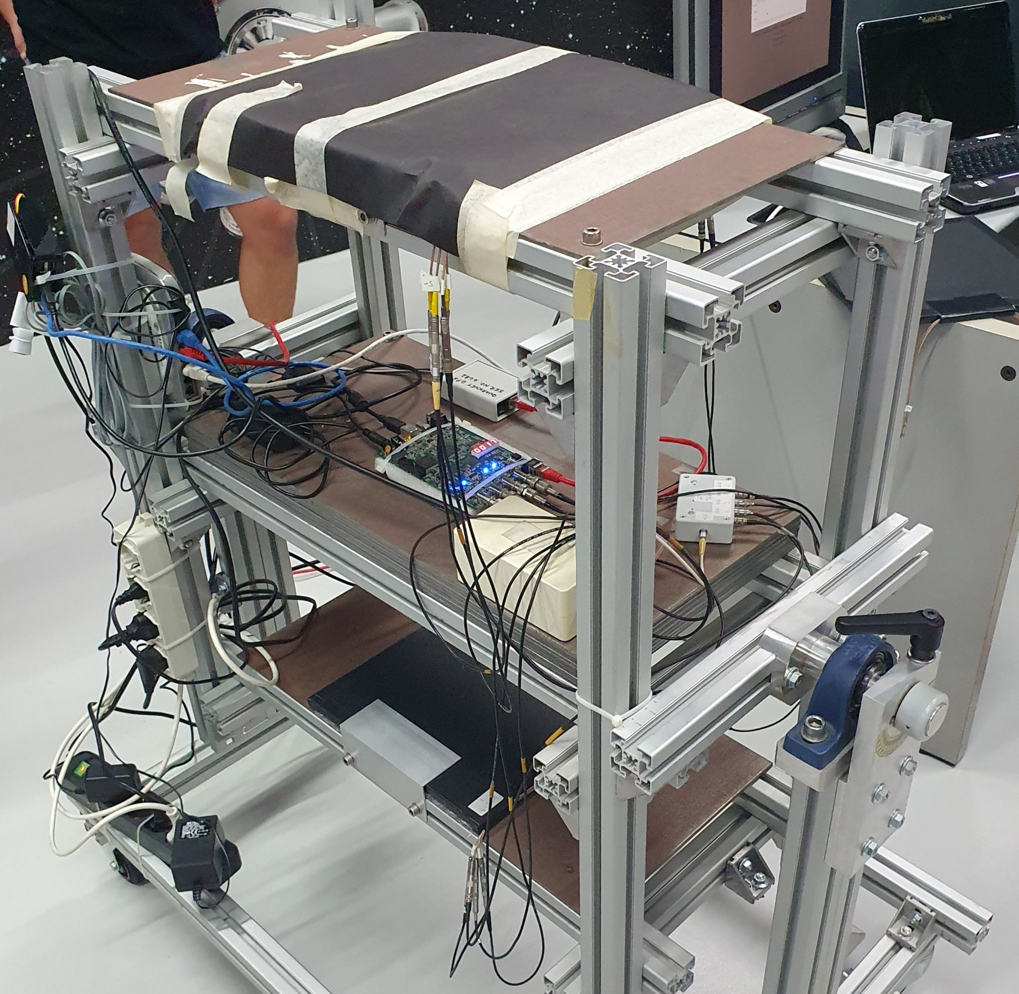
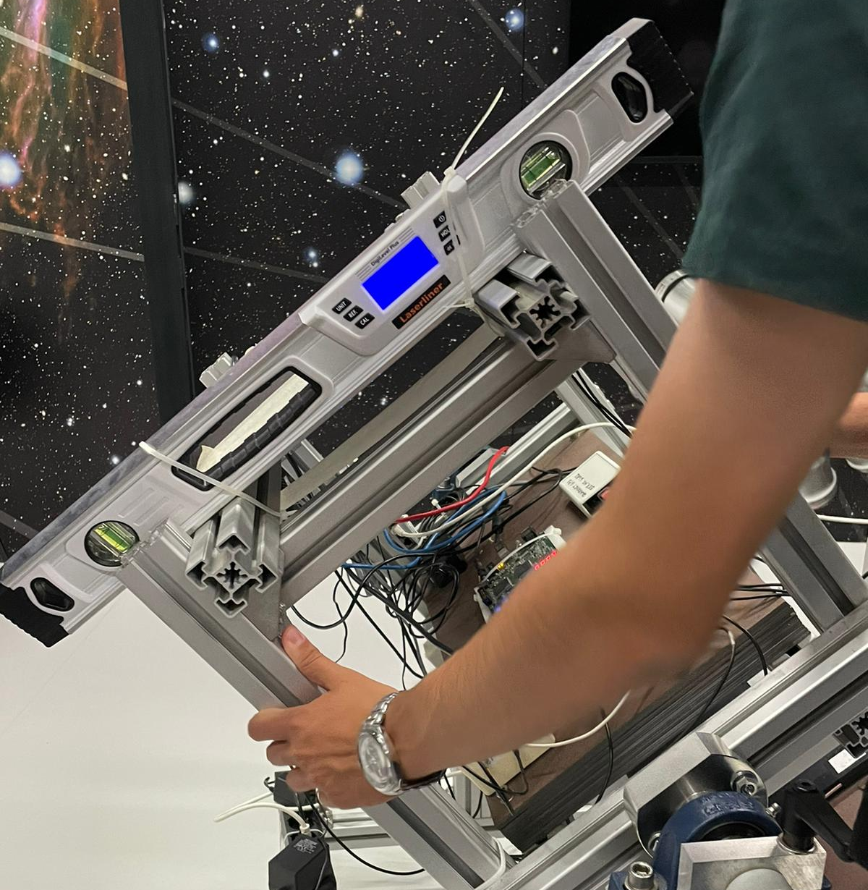
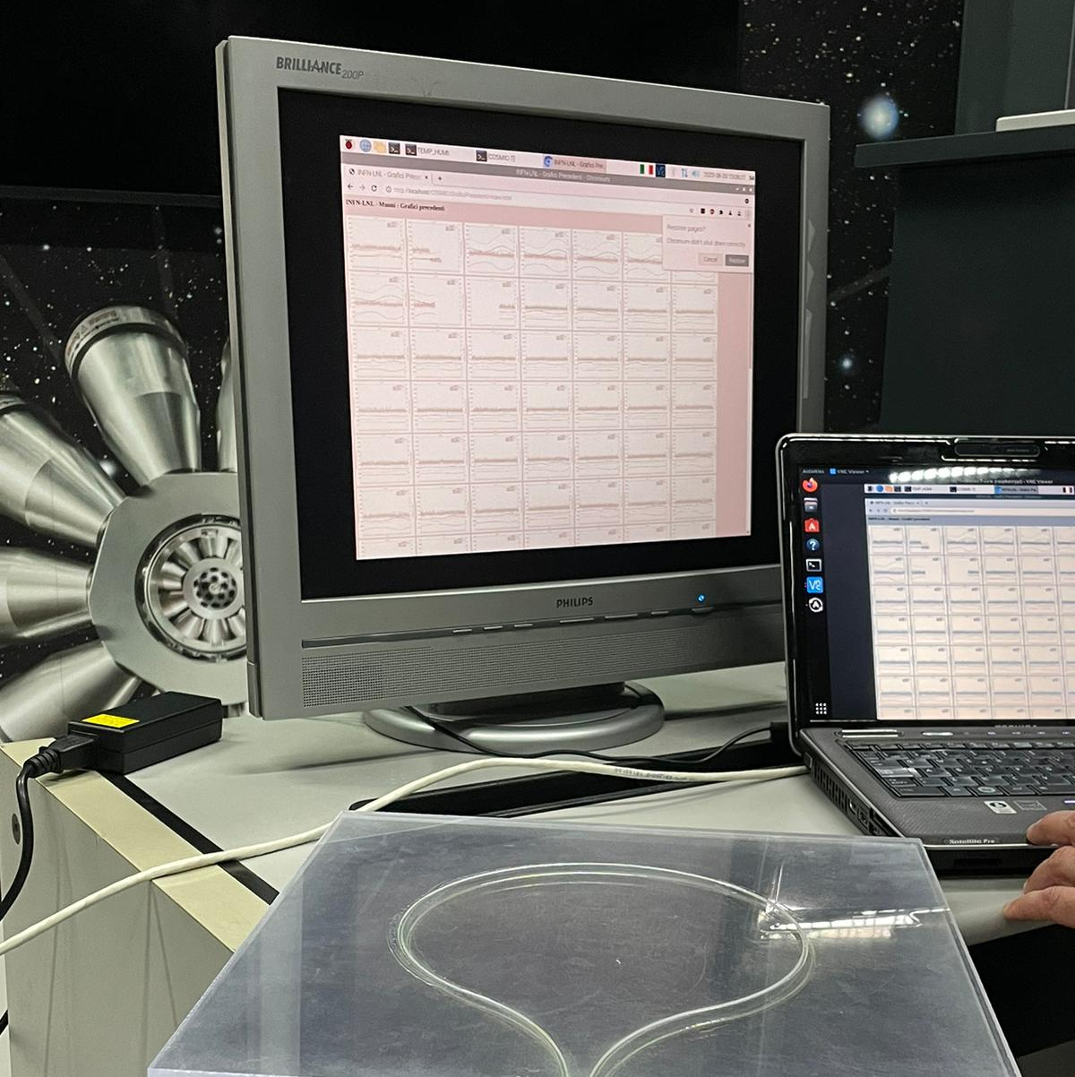

La misura del flusso di muoni: la nostra strumentazione

Slide 18
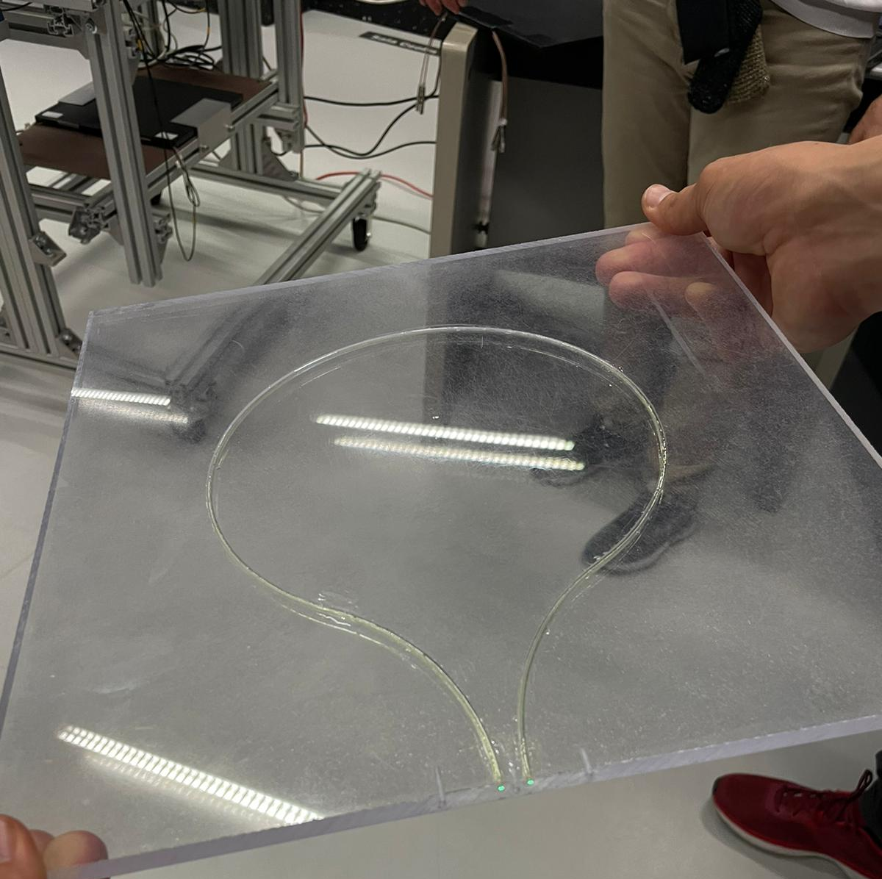

Lo scintillatore
Flusso di muoni
Parte dell’energia viene catturata e trasformata in fotoni.
Fotoni catturati dalla fibra ottica e convogliati al sipm

Slide 19
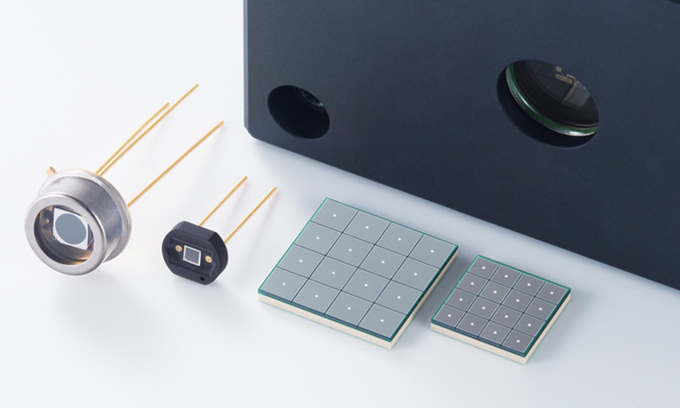
Il silicon photomultiplier
Permette geometrie molto più piccole, compatte e funzionali rispetto ai classici fotomoltiplicatori.

Slide 20
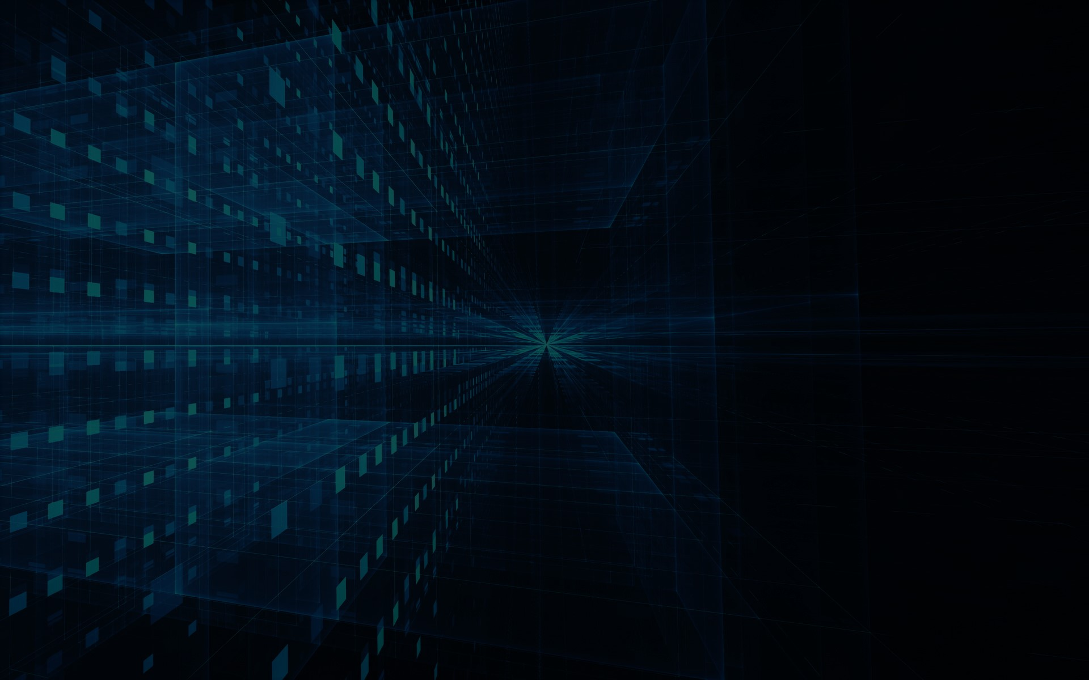
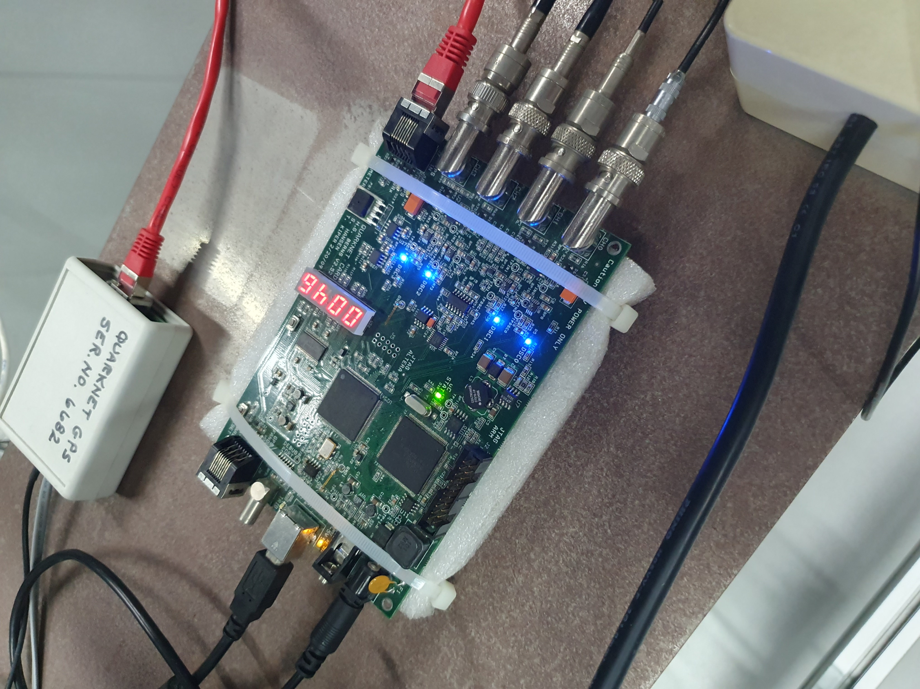
La scheda front- end
Contatore delle coincidenze
Output che portano i dati raccolti in forma digitale al Raspberry
Input dei dati dei quattro estremi della fibra ottica

Slide 21
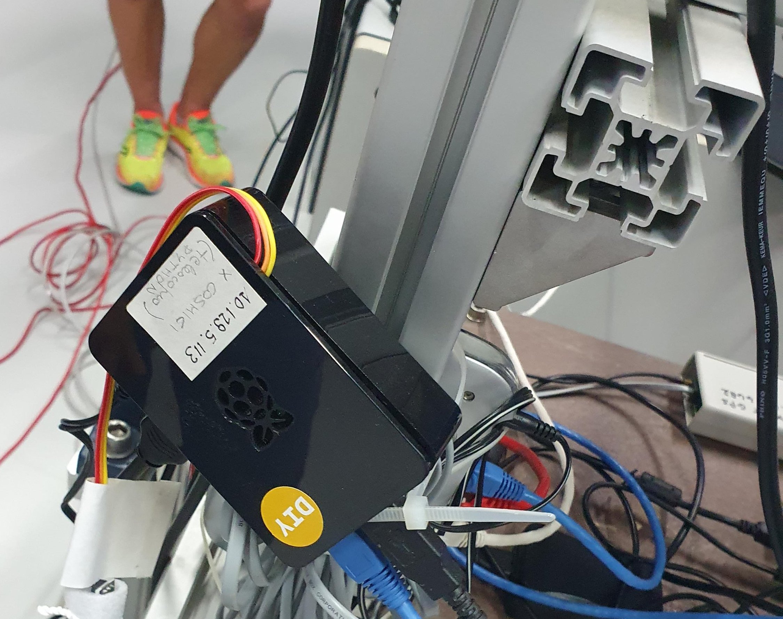

Raspberry
Mini computer che presenta solo le componenti necessarie di esso:
Processore
RAM
Porte HDMI
Modulo Wifi
Bluetooth
Porte USB
Alimentatore mediante connettore USB-C.

Slide 22
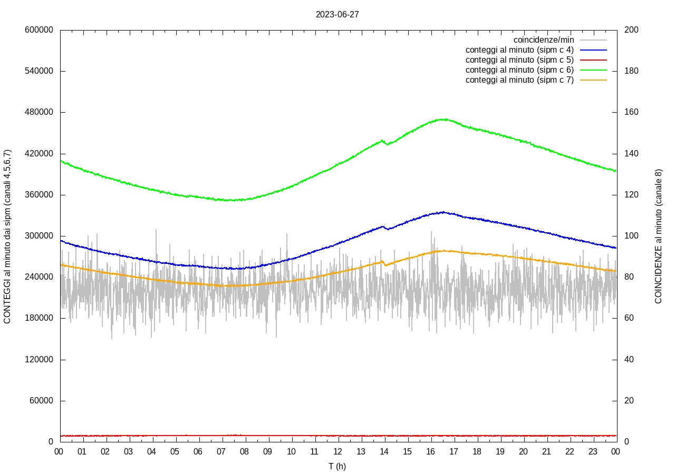
Flusso dei muoni nel tempo

Slide 23
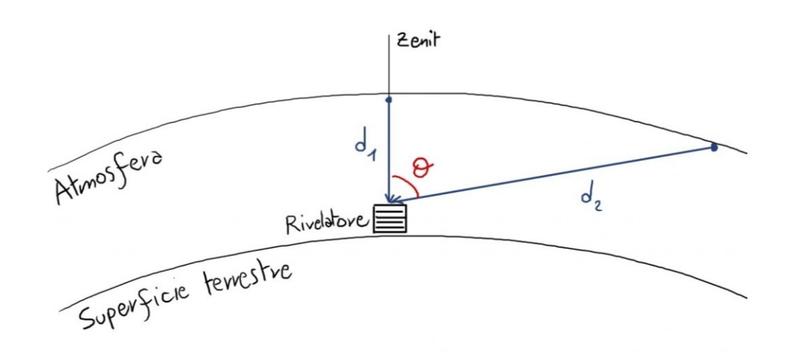
Misura del flusso in funzione dell’angolo azimutale
Dalle osservazioni si dovrebbe rispondere alle seguenti domande
Qual è la funzione che lega il flusso alla variazione dell’angolo?
A cosa è dovuto questo andamento ?

